Slide 1
Analiza akcji

Slide 2
Metody analizy rynku akcji
- analiza kursów akcji,
- analiza fundamentalna,
- analiza portfelowa,
- analiza behawioralna.

Slide 3
Analiza kursów akcji
Analiza kursów akcji – opiera się na wykorzystaniu informacji o kursie akcji i informacjach z nim powiązanych takich jak wielkość obrotu:
analiza techniczna,
modele ekonometryczne,
inne modele matematyczne.

Slide 4
Analiza techniczna
Analiza techniczna to głównie analiza krótkookresowa. Opiera się na dwóch założeniach:
1. cena rynkowa akcji odzwierciedla wszystkie czynniki mogące wpływać na ceny,
2. na rynku występują pewne wzory zachowań, które można zidentyfikować narzędziami analizy technicznej i które powtarzają się w różnych okresach.

Slide 5
Narzędzia analizy technicznej
Formacje techniczne – graficzne „wzorce” kształtowania się cen akcji w przeszłości, mające tendencję do powtarzania się.
Wskaźniki techniczne – wskaźniki, które w sposób syntetyczny charakteryzują stan rynku akcji.

Slide 6
Modele ekonometryczne
Typy modeli ekonometrycznych stosowanych na rynku akcji:
  Modele ekonometrii finansowej,
  Modele zależności cen akcji od czynników.

Slide 7
Inne modele matematyczne
Bardziej skomplikowane modele starające się dokładnie przybliżyć przyszły kurs akcji.
Przykłady: sieci neuronowe, algorytmy genetyczne

Slide 8
Analiza fundamentalna
Analiza oparta o informacje dotyczące spółki oraz jej szeroko rozumianego otoczenia gospodarczego.

Slide 9
Etapy analizy fundamentalnej
Analiza makroekonomiczna,
Analiza sektorowa,
Analiza sytuacyjna spółki,
Analiza finansowa spółki,
Wycena akcji spółki.

Slide 10
Analiza makroekonomiczna
Ogólna ocena atrakcyjności inwestowania na rynku akcji; atrakcyjność ta zależy od sytuacji makroekonomicznej, prowadzonej polityki gospodarczej i ryzyka inwestycyjnego danego kraju (regionu).
Wykorzystuje wskaźniki makroekonomiczne: stopa wzrostu PKB, stopa inflacji, deficyt budżetowy itp.

Slide 11
Analiza sektorowa
Ocena atrakcyjności inwestowania w spółki należące do danej gałęzi gospodarki.
W analizie tej bierze się pod uwagę takie kryteria jak: stopy zwrotu z inwestycji w danym sektorze, poziom ryzyka inwestycyjnego w sektorze, wrażliwość sektora na koniunkturę, faza cyklu w której znajduje się sektor.

Slide 12
Analiza sytuacyjna spółki
Ocena spółki na tle całej gałęzi; analiza obejmuje takie obszary jak:
  specyfika produktu,
  specyfika rynku (bariery wejścia, konkurencja, względna wielkość spółki na tle rynku),
  dostawcy na rynku,
  nabywcy na rynku,
  otoczenie zagraniczne rynku,
  technologia stosowana przez spółkę,
  ludzie,
  zarządzanie spółką.

Slide 13
Analiza finansowa spółki
Analiza konkretnej spółki dokonywana na podstawie jej sprawozdań finansowych. W dużym stopniu kwantyfikowana i przeprowadzana zazwyczaj w trybie analizy wskaźnikowej. Wykorzystuje kilka grup wskaźników:
  wskaźniki płynności,
  wskaźniki aktywności,
  wskaźniki zadłużenia,
  wskaźniki zyskowności,
  wskaźniki wartości rynkowej.

Slide 14
Wycena akcji spółki
Ostatni etap analizy fundamentalnej. Może być przeprowadzony niezależnie od pozostałych elementów, w celu stwierdzenia czy akcja spółki jest niedowartościowana / przewartościowana.

Slide 15
Metody wyceny akcji
podejście księgowe,
podejście likwidacyjne,
podejście opcyjnie,
podejście mnożnikowe (metody wartości względnej),
podejście dochodowe (metody dyskontowania strumieni pieniężnych).

Slide 16
Podejście księgowe
Wartość akcji określana jest jako wartość księgowa akcji, a więc na podstawie wartości wynikających z bilansu spółki.
Metoda nie odzwierciedla przyszłych perspektyw rozwoju spółki.

Slide 17
Podejście likwidacyjne
Spółka traktowana jest jako portfel aktywów, a jej wartość określana jest jako cena sprzedaży tych aktywów w przypadku, gdyby spółka była likwidowana.

Slide 18
Podejście opcyjne
Zgodnie z tą koncepcją składniki kapitału spółki, czyli kapitał własny oraz dług mogą być traktowane jako opcje:
Kapitał własny = pozycja długa w opcji call wystawionej na wartość aktywów spółki, przy czym cena wykonania opcji to wartość nominalna długu w terminie zapadalności,
Dług = suma pozycji długiej w instrumencie dłużnym wolnym od ryzyka i pozycji krótkiej w opcji put wystawionej na wartość aktywów spółki, przy czym cena wykonania opcji to wartość długu w terminie zapadalności.

Slide 19
Podejście mnożnikowe
Metoda wyceny względnej, w odniesieniu do akcji innych spółek uznanych za „podobne” do wycenianej spółki. Stosowane są wskaźniki typu:
Cena/wartość księgowa (P/BV),
Cena/sprzedaż (P/S),
Cena/przepływ pieniężny (P/CF),
Cena/zysk na akcję (P/E)

Slide 20
Podejście dochodowe
Metoda, według której wartość akcji powinna być równa jej „wartości wewnętrznej”, która wyznaczana jest metodą dyskontowania przepływów pieniężnych (DCF).

Slide 21
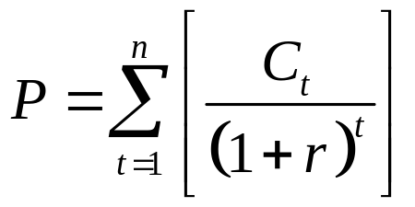
Podstawowy wzór dyskontowania przepływów pieniężnych
gdzie:
P – wartość (cena) akcji,
C_{t} – przepływ z tytułu posiadania akcji, otrzymany w okresie t
r – wymagana (oczekiwana) stopa zwrotu.

Slide 22
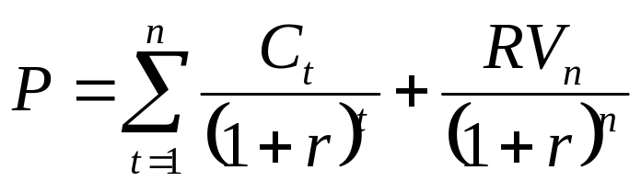
Modyfikacja wzoru ogólnego

Slide 23
Rodzaje przypływów pieniężnych
model zdyskontowanych dywidend (DDM),
model zdyskontowanych wolnych przepływów pieniężnych (DFCF),
model zysku rezydualnego.

Slide 24
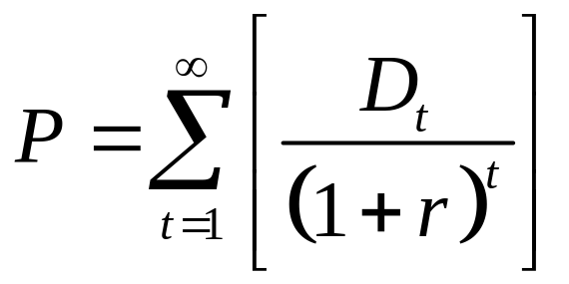
Model zdyskontowanych dywidend
Strumienie pieniężne generowane przez akcję mogą wynikać z tytułu: wypłaty dywidendy z akcji lub sprzedaży akcji na rynku wtórnym (lub jej umorzenia).
W miarę wydłużania horyzontu czasowego inwestycji na rynku akcji, składnik dochodu wynikający z różnicy pomiędzy cena zakupu a ceną sprzedaży akcji przestaje mieć znaczenie. Stąd:

Slide 25
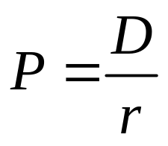
Model stałej wartości dywidendy
Jeśli zakładamy, że wielkość dywidendy na akcję będzie stała, ogólny wzór wyceny upraszcza się do postaci renty wieczystej:

Slide 26
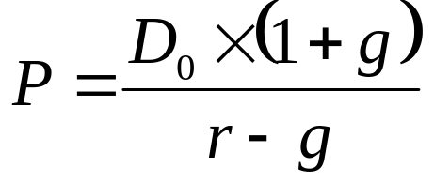
Model stałego wzrostu dywidendy (model Gordona – Shapiro)
gdzie:
g – stopa wzrostu dywidendy, spełniająca warunek g < r,
D₀ – ostatnio wypłacona dywidenda (na 1 akcję).

Slide 27
Szacowanie tempa wzrostu dywidendy
Najczęściej dokonuje się tego na podstawie analizy danych historycznych dla spółki, zgodnie ze wzorem:
g = r_{t}*r_{e}
gdzie
r_{t} – współczynnik zatrzymania (procent zysku zatrzymywany przez spółkę),
r_{e} – stopa zwrotu z zatrzymanych dochodów (określona np. za pomocą ROE).

Slide 28
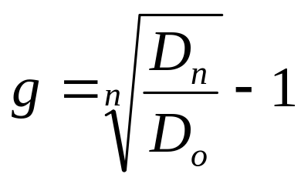
Szacowanie tempa wzrostu dywidendy
Wykorzystanie historycznych danych dotyczących wartości wypłacanych dywidend do obliczenia średniej, składanej stopy wzrostu dywidendy.

Slide 29
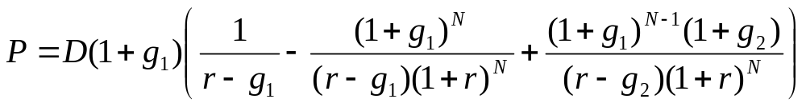
Model zmiennego wzrostu dywidendy – model dwóch faz
Model zakłada, że stopa dywidendy rośnie najpierw przez N lat w szybszym tempie g₁, a następnie w wolniejszym tempie g₂.

Slide 30
Model dwóch faz bez wzoru
obliczamy wartości bieżące (PV) dywidend wypłacane w fazie szybkiego wzrostu dywidendy,
obliczamy wartość wewnętrzną akcji na koniec okresu szybkiego wzrostu (w tym okresie akcja przechodzi w etap stałego wzrostu dywidendy według niskiej stopu wzrostu, więc możemy zastosować wzór Gordona-Shapiro),
dyskontujemy (czyli obliczamy wartość bieżącą) wartość akcji obliczoną w punkcie (2) na początek okresu wyceny,
sumujemy wartości otrzymane w punktach (1) i (3).

Slide 31
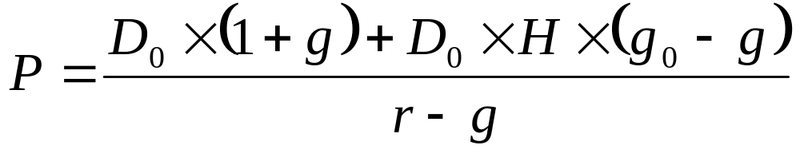
Model H
Model zakłada, że przez początkowy okres stopa wzrostu dywidendy spada liniowo od poziomo g0 do g, a następnie rośnie w stałym tempie g.
Wzór przybliżony:

Slide 32
Model trzech faz
Model zakłada, że najpierw przez N lat dywidenda rośnie według stopy g₁, następnie przez M lat w tempie równomiernie spadającym od g₁ do g₂, aby na koniec zacząć rosnąć w tempie g₂.
Do wyznaczenia ceny akcji z modelu trzech faz stosujemy procedurę iteracyjną, analogiczną jak w modelu dwóch faz.

Slide 33
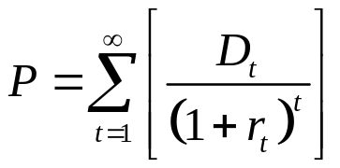
Model „ptaka w garści” Gordona
Model zdyskontowanych dywidend, w formie klasycznej, nie uwzględnia rosnącego ryzyka nieotrzymania dochodów dywidendowych w odległej przyszłości. W celu uwzględnienia tego czynnika może być stosowany uogólniony model dyskontowanych dywidend w postaci:
gdzie:
r_{t} – stopa dyskontowa dla okresu t, taka że: r_{t} > r_{t-1}

Slide 34
Model DCFC
Model DCFC (Discounted Free Cash Flow) – przydatny gdy wyceniana spółka nie wypłaca dywidend, lub gdy wypłacane dywidendy znacząco różnią się od wolnych przepływów pieniężnych. Przydatna do wyceny akcji dla potrzeb określenia ceny w przypadku fuzji i przejęć.

Slide 35
Wolny Przepływ Pieniężny dla Akcjonariusza
Wolny Przepływ Pieniężny dla Akcjonariusza – Free Cash Flow to Equity (FCFE) – część przepływu pieniężnego, która pozostaje dla akcjonariusza po dokonaniu spłaty wszelkiego rodzaju zobowiązań oraz dokonaniu niezbędnych wydatków kapitałowych, dzięki którym spółka rozwija się w tym samym tempie.
FCFE podstawiamy we wzorach wyceny zamiast dywidendy.

Slide 36
Obliczanie FCFE
FCF = E + NC – FI – WI + NB
gdzie:
E – zysk netto,
NC – elementy kosztów, które nie są wypływami pieniądza,
FI – inwestycje w aktywa trwałe,
WI – inwestycje w aktywa obrotowe,
NB – zaciągnięty dług netto

Slide 37
Model zysku rezydualnego
Model stosowany w sytuacjach, gdy spółka nie płaci dywidendy a wolne przepływy pieniężne są ujemne. Jest oparty na koncepcji zysku rezydualnego i jego współczesnej interpretacji w postaci ekonomicznej wartości dodanej.

Slide 38
Ekonomiczna wartość dodana (EVA)
EVA = (r – c) * K
gdzie:
r – stopa zwrotu z zainwestowanego kapitału,
c – koszt zainwestowanego kapitału,
K – wielkość zainwestowanego kapitału.

Slide 39
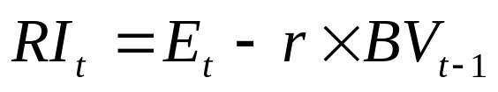
Zysk ekonomiczny
gdzie:
RI_{t} – zysk ekonomiczny (rezydualny) w okresie t,
E_{t} – zysk netto w okresie t,
r – wymagana stopa zwrotu,
BV_{t-1} – wartość księgowa akcji na początku okresu t.

Slide 40
Wycena akcji w modelu zysku rezydualnego

Slide 41
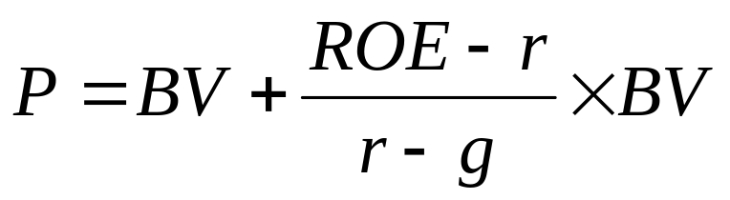
Model zysku rezydualnego ze stała stopą wzrostu zysku rezydualnego

Slide 42
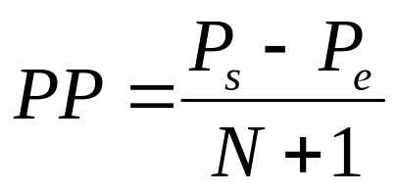
Wycena praw poboru akcji
gdzie:
N – liczba praw poboru niezbędna do zakupu 1 akcji nowej emisji
P_{s} – cena akcji,
P_{e} – cena emisyjna

Slide 43
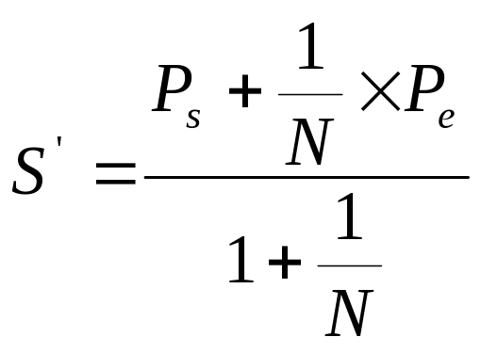
Cena akcji po ustaleniu prawa poboru

